Slide 3

Xây dựng website nhận diện ảnh món ăn
và tư vấn nấu món ăn
Sinh viên thực hiện : Vũ Hữu Tiến - 20225231
Giảng viên hướng dẫn: PGS. TS. Nguyễn Thị Hoàng Lan

Slide 4
Nội dung trình bày
Mục tiêu đồ án
Phân tích bài toán và giải pháp
Thiết kế hệ thống
Kết quả thử nghiệm
Hướng phát triển
Kết luận

Slide 5
1. Mục tiêu đồ án
Đặt vấn đề:
Sinh viên hoặc người đi làm nấu ăn tại nhà tăng, nhưng công thức món Việt rải rác, thiếu chuẩn hóa (định lượng, bước, thời gian, độ khó)
Khó lọc theo vùng miền / loại món / khẩu phần; khó lưu lại để dùng sau
Gặp món ngoài đời không biết tên → tìm theo từ khóa không xử lý được
Nội dung đóng góp tự do, thiếu cơ chế kiểm soát chất lượng
Mục tiêu:
Hệ thống web tập trung quản lý & chia sẻ công thức món Việt đã chuẩn hóa
Nhận diện món ăn từ ảnh, gắn kết quả về kho công thức
Trải nghiệm liền mạch: phát hiện món → tra công thức → nấu

Slide 6
2. Phân tích bài toán và giải pháp (1/2)
Bài toán 1 — Chuẩn hóa & tổ chức kho công thức
Giải pháp: cào dữ liệu từ monngonmoingay.com, chuẩn hóa nguyên liệu/bước/thời gian/độ khó về một lược đồ thống nhất
Gom theo định danh món, tuyển một tập công thức tiêu biểu làm tham chiếu cho mỗi lớp
Bài toán 2 — Nhận diện >100 món Việt, nhiều lớp tương đồng
Giải pháp: CNN EfficientNet phân cấp hai tầng (coarse-to-fine)
Tầng 1 phân nhóm món → Tầng 2 mô hình chuyên biệt của nhóm xác định món cụ thể
Mỗi mô hình con chỉ phân biệt ít lớp → chính xác hơn một mô hình phẳng

Slide 7
2. Phân tích bài toán và giải pháp (2/2)
Bài toán 3 — Gắn nhận diện với dữ liệu công thức
Giải pháp: thiết kế quy trình để kết quả luôn ánh xạ về công thức có thật trong kho
Không đủ tin cậy → báo "không nhận diện được", không đoán bừa
Bài toán 4 — Đóng góp nội dung có kiểm soát
Giải pháp: quy trình đề xuất → duyệt thống nhất cho tạo/sửa/xóa qua quản trị viên
Công nghệ: Next.js + FastAPI + PostgreSQL + PyTorch (EfficientNet), xác thực JWT, đóng gói Docker

Slide 8
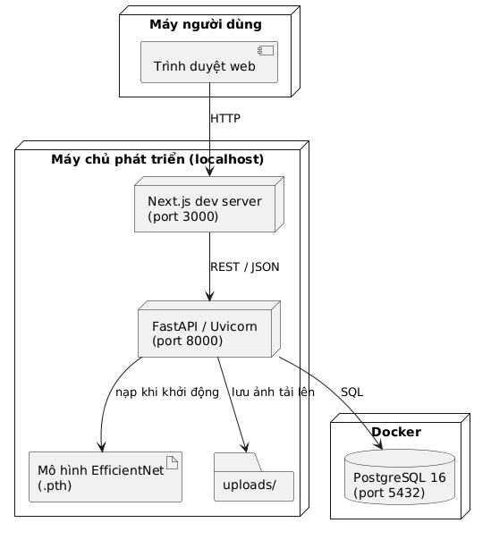
3. Thiết kế hệ thống
Kiến trúc tổng quan hệ thống
Ba lớp tách biệt:
Giao diện Next.js (trình duyệt)
Dịch vụ FastAPI, khối AI nhúng trực tiếp
CSDL PostgreSQL
Giao tiếp HTTP/JSON, xác thực JWT, đóng gói Docker

Slide 9
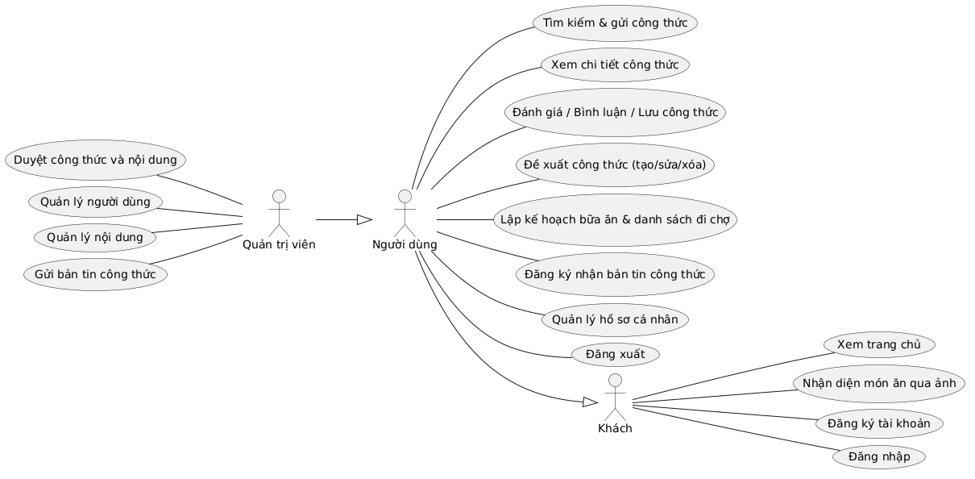
Phân tích chức năng — Use case tổng quát
3. Thiết kế hệ thống

Slide 10
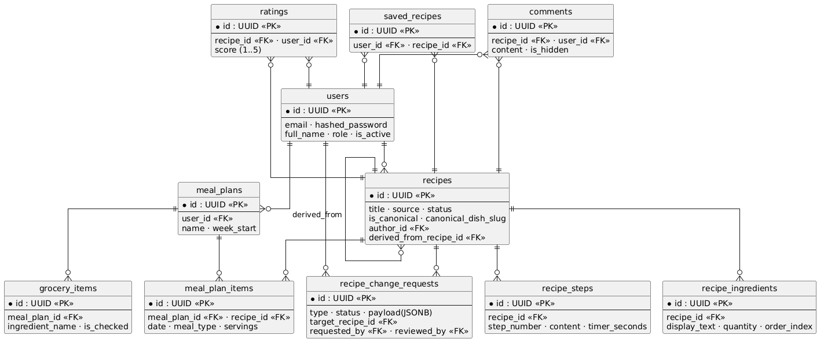
Thiết kế cơ sở dữ liệu (ERD)
3. Thiết kế hệ thống

Slide 11
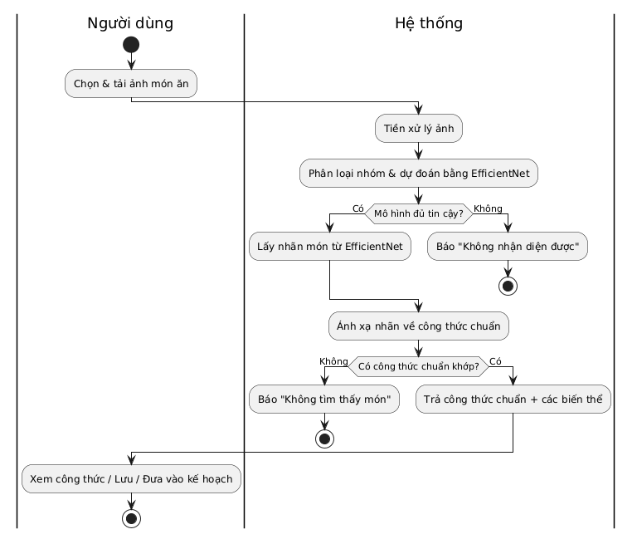
Thiết kế hoạt động: Nhận diện món ăn
3. Thiết kế hệ thống
Tải ảnh → tiền xử lý
Hai tầng EfficientNet dự đoán
Đủ tin cậy: ánh xạ về công thức chuẩn
Không đủ: báo “không nhận diện được”

Slide 12
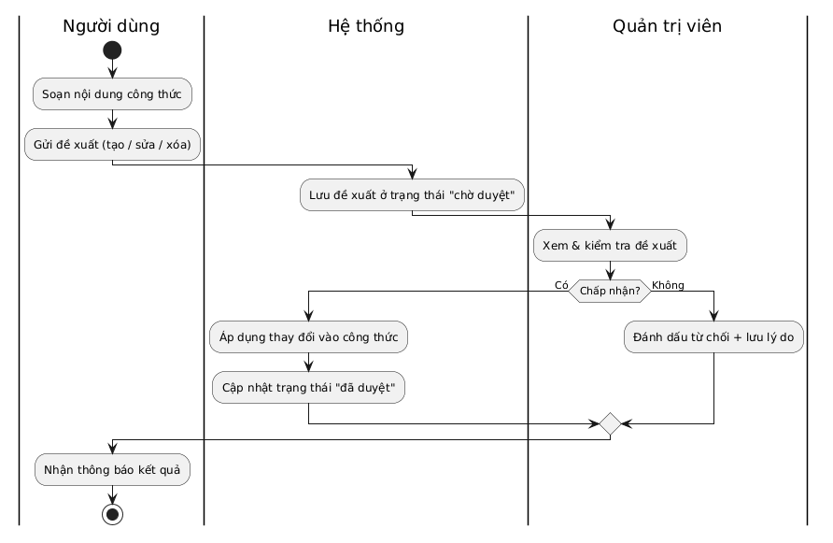
Thiết kế hoạt động: Đề xuất & duyệt công thức
3. Thiết kế hệ thống
Người dùng gửi “yêu cầu thay đổi” (chờ duyệt)
Quản trị viên duyệt hoặc từ chối kèm lý do
Được duyệt: áp dụng thay đổi vào kho
Thống nhất cho cả tạo / sửa / xóa

Slide 13
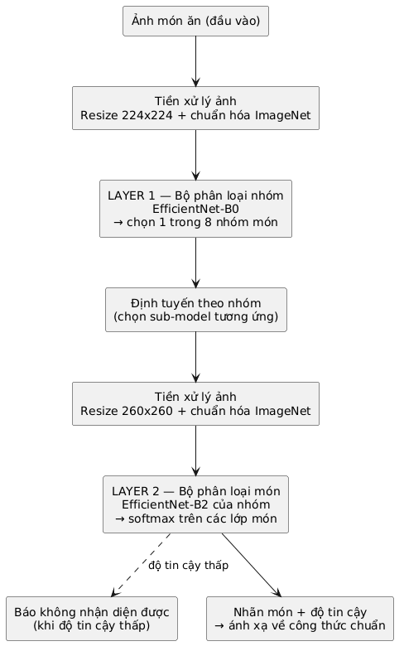
Điểm nhấn: Kiến trúc nhận diện hai tầng
Tầng 1 — EfficientNet-B0: phân 8 nhóm món
Tầng 2 — EfficientNet-B2 chuyên biệt: món chi tiết
Vận dụng hướng phân cấp coarse-to-fine
Mỗi mô hình con chỉ phân biệt ít lớp → tăng độ chính xác

Slide 14
So sánh kiến trúc hai tầng và mô hình đơn
Mục tiêu: kiểm chứng lợi ích của cách chia bài toán 103 lớp thành 2 tầng.
Dữ liệu: bộ dataset VNFood trên kaggle (train/val/test: 34,456/7383/7383 ảnh), 103 lớp / 8 nhóm.
Điều kiện huấn luyện GIỐNG NHAU cho mọi mô hình (để so công bằng):
AdamW + CosineAnnealingLR; CrossEntropy có label smoothing; batch 32
Fine-tuning 3 pha: head (5 ep, 1e-3) → mở khối trên (10 ep, 1e-4) → toàn mạng (15 ep, 5e-5)
Tăng cường ảnh: RandomResizedCrop, HorizontalFlip, ColorJitter; chuẩn hóa ImageNet
Trọng số khởi tạo từ ImageNet (trừ CNN tự xây train từ đầu 30 epoch)

Slide 15
Cấu hình & cách huấn luyện — Kiến trúc hai tầng
Tầng 1 — Bộ phân loại NHÓM:
EfficientNet-B0, ảnh 224×224, đầu ra 8 nhóm món
Tầng 2 — 8 bộ phân loại MÓN chuyên biệt (mỗi nhóm một mô hình):
EfficientNet-B2, ảnh 260×260, đầu ra là các món trong nhóm đó
Huấn luyện: cùng lịch 3 pha ở trên
Inference: ảnh đầu vào → Tầng 1 chọn nhóm → định tuyến sang mô hình con của nhóm → món chi tiết

Slide 16
Các mô hình baseline (mô hình đơn, phân loại 103 lớp)
Simple CNN — tự xây, huấn luyện từ đầu (30 epoch): mốc tham chiếu thấp
EfficientNet-B0 (224×224) — pretrained ImageNet, cùng lịch 3 pha
EfficientNet-B2 (260×260) — pretrained ImageNet, cùng lịch 3 pha
ConvNeXt-Tiny — pretrained ImageNet, cùng lịch 3 pha
Tất cả đánh giá trên CÙNG tập kiểm tra 7.384 ảnh / 103 lớp.

Slide 17
Kết quả trên tập kiểm tra (103 lớp, 7.384 ảnh)
Mô hình | Phạm vi | Accuracy | Macro-F1
Simple CNN (train từ đầu) | Đơn · 103 lớp | 76,34% | 72,55%
EfficientNet-B0 | Đơn · 103 lớp | 89,25% | 88,07%
EfficientNet-B2 | Đơn · 103 lớp | 91,02% | 89,81%
ConvNeXt-Tiny | Đơn · 103 lớp | 92,63% | 91,80%
2 tầng — B0 phân nhóm | 8 nhóm | 92,42% | 91,24%
2 tầng — B2 theo nhóm | Trong từng nhóm | 89,9–98,9% | 91,4–98,6%

Slide 18
Vì sao chọn kiến trúc hai tầng?
Chuyên biệt hóa: mỗi mô hình con B2 chỉ phân biệt ít món tương đồng trong một nhóm
→ đạt độ chính xác cao trên bài toán con (89,9%–98,9%)
Tính mô-đun & khả năng mở rộng:
Thêm/sửa một món chỉ cần huấn luyện lại MỘT mô hình con nhỏ, không train lại toàn bộ 103 lớp
Trọng số tổ chức rõ ràng theo nhóm; khớp cách gom nhóm của kho công thức
Kết luận :
Về accuracy phẳng, mô hình đơn mạnh (ConvNeXt-Tiny 92,63%) vẫn cạnh tranh
Hai tầng có lỗi lan truyền (nhóm sai → món sai); lợi thế nằm ở chuyên biệt + mô-đun + phù hợp sản phẩm

Slide 19
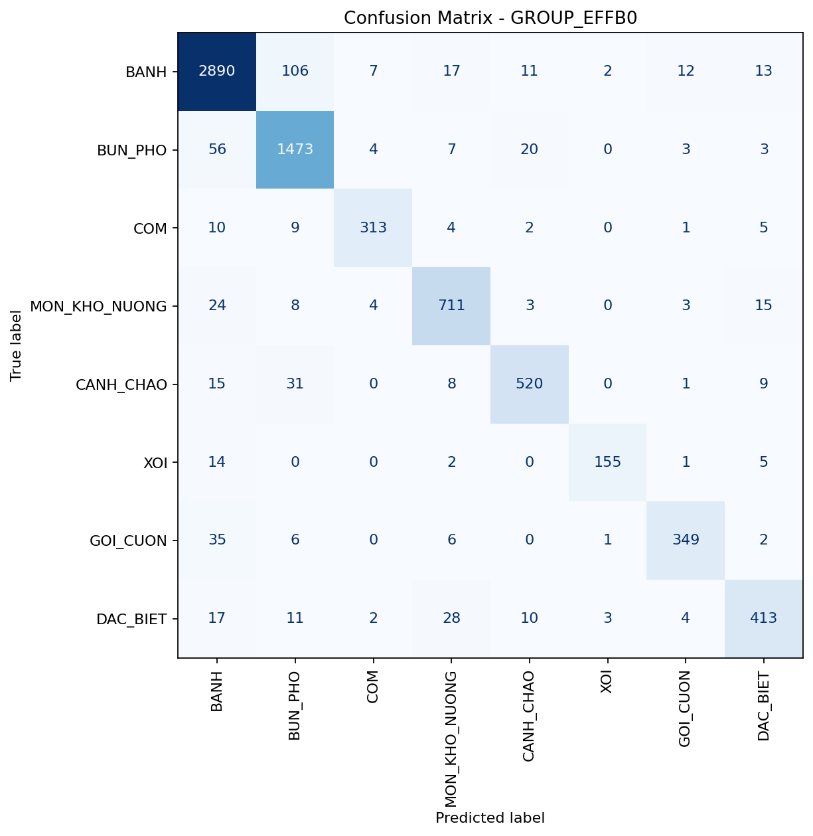
Kết quả: Độ chính xác mô hình nhận diện
Bộ phân loại nhóm: ~92,48%
Các bộ phân loại món: 89,95% – 98,88%
Mô hình chuyên biệt: chạy cục bộ, chủ động ràng buộc công thức
So với API đa năng: phủ rộng nhưng khó ánh xạ công thức, tốn phí/độ trễ

Slide 20
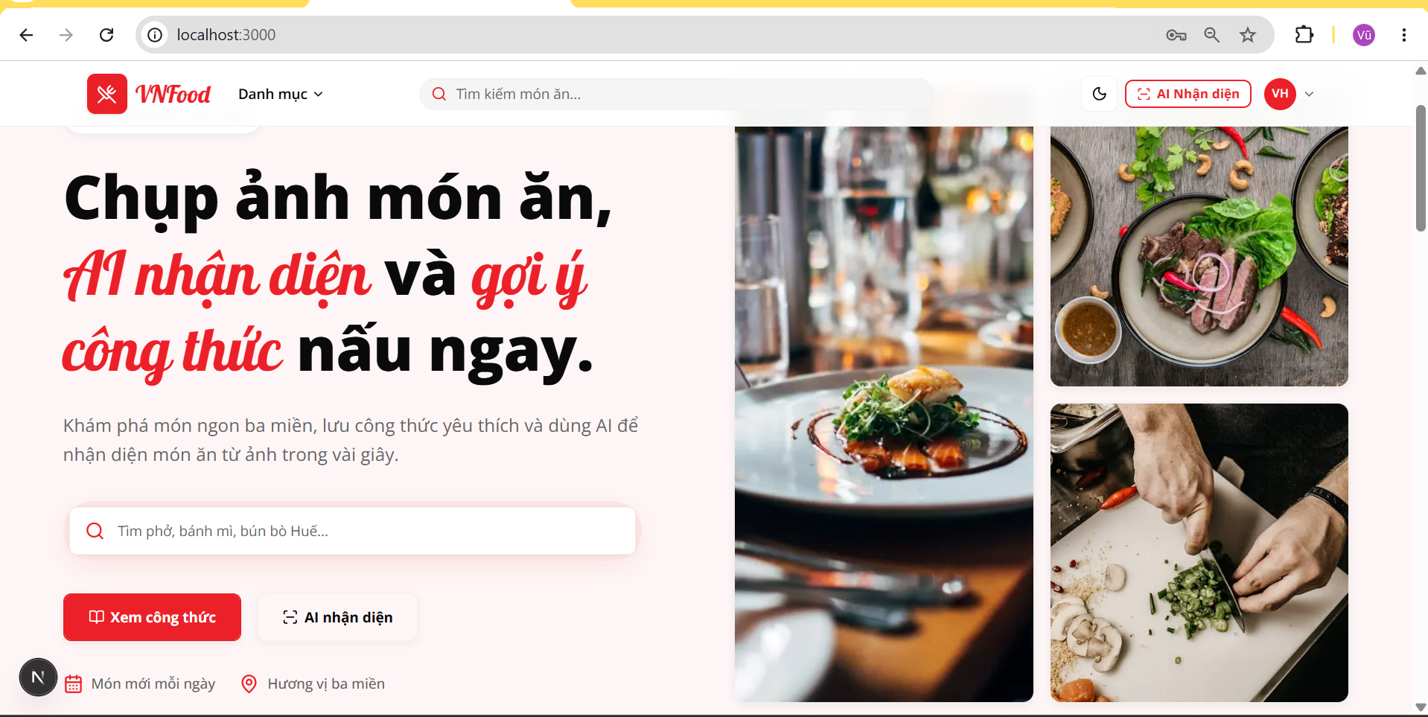
4. Kết quả
Màn hình chức năng chính
Trang chủ, tìm kiếm & lọc công thức
Chi tiết công thức: nguyên liệu, các bước
Kho ~47 công thức đại diện (gắn 103 lớp AI)

Slide 21
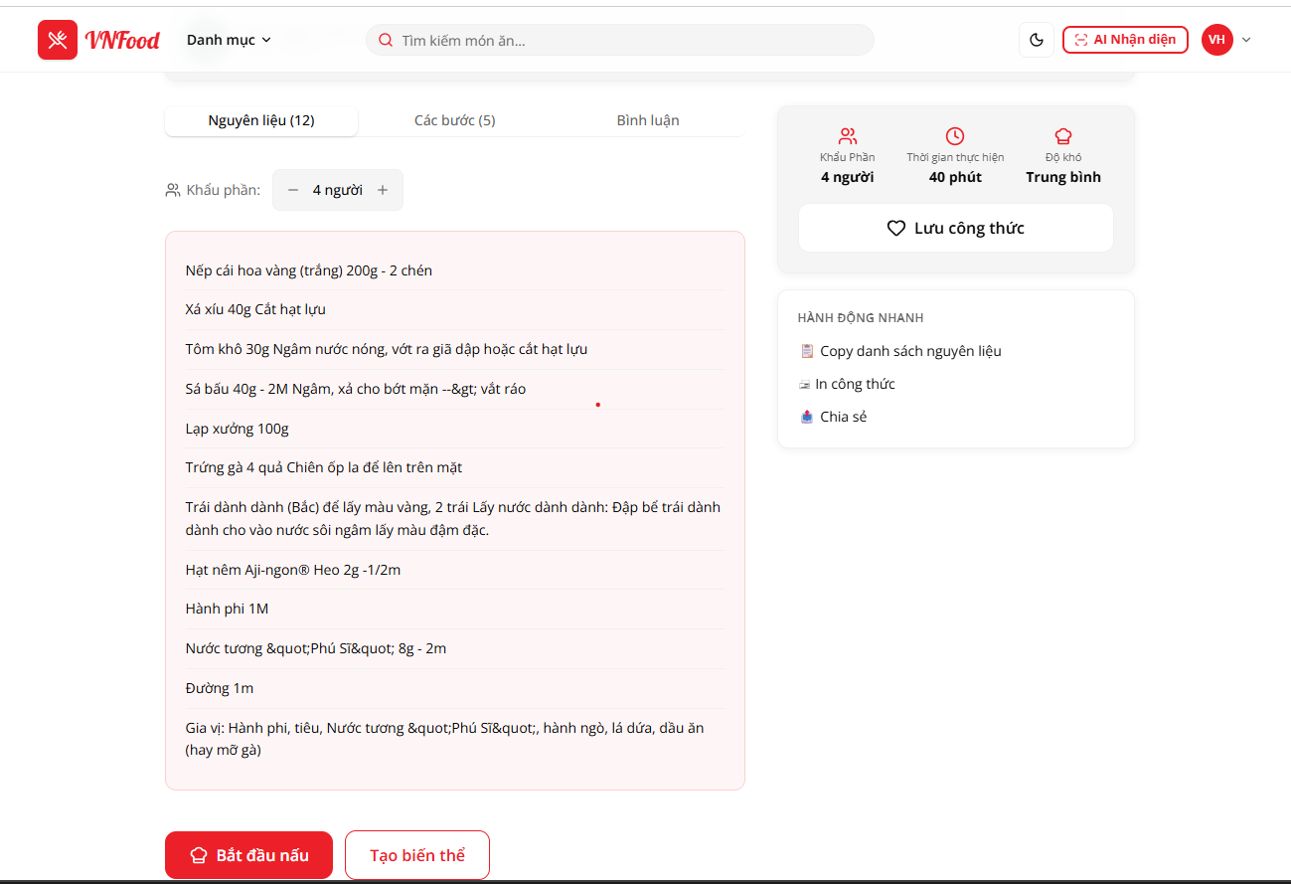
4. Kết quả
Màn hình xem chi tiết công thức nấu ăn

Slide 22
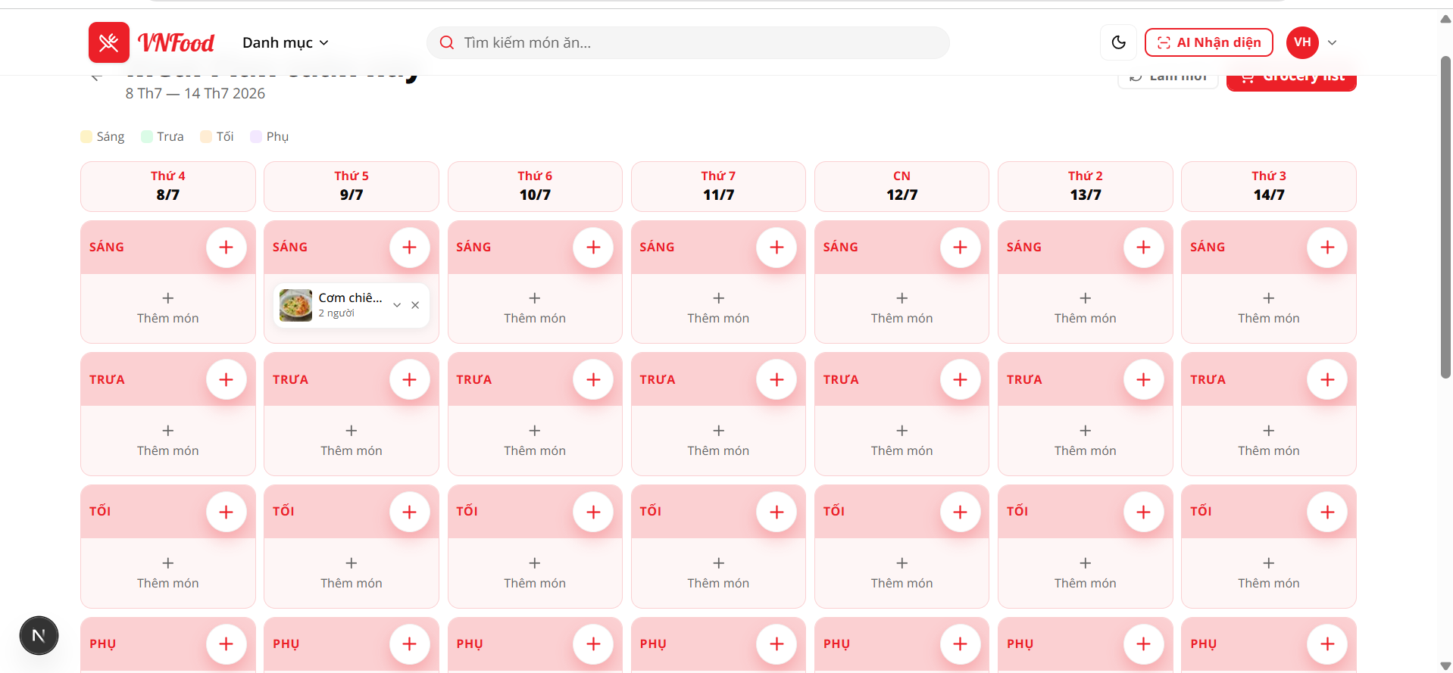
4. Kết quả
Màn hình thiết lập meal-plan

Slide 23
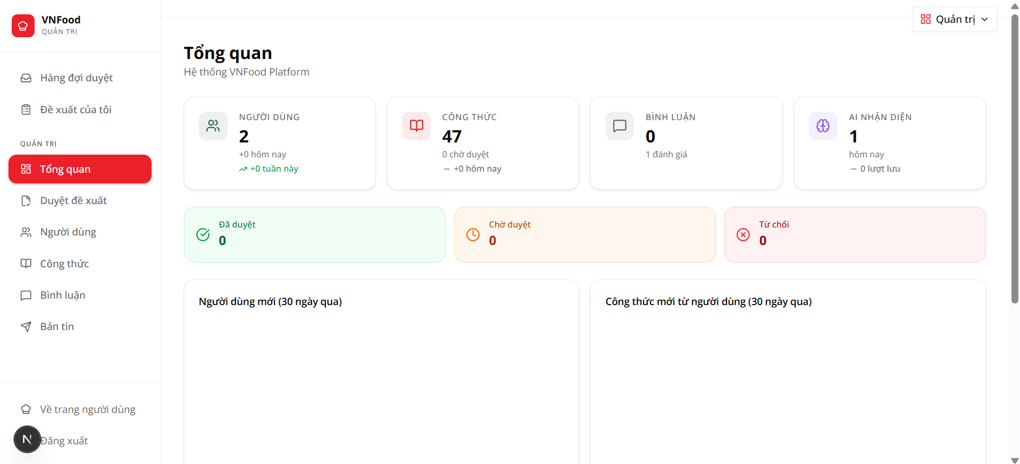
4. Kết quả
Màn hình quản trị viên hệ thống

Slide 24
5. Hướng phát triển
Mở rộng khả năng chịu tải & hiệu năng:
Tách suy luận AI ra worker/hàng đợi riêng; GPU + xử lý theo lô
Nhiều worker (Gunicorn) sau Nginx; container hóa, mở rộng theo chiều ngang
Cache đọc nóng (Redis), CDN ảnh, nâng cấp pool cơ sở dữ liệu
Phát triển tính năng:
Đưa lên cloud; ứng dụng di động tận dụng camera
Blog cộng đồng có kiểm duyệt; cá nhân hóa theo nhu cầu dinh dưỡng
Thay/kết hợp mô hình nhận diện bằng API đa phương thức (OpenAI/Gemini)

Slide 25
6. Kết luận
Đóng góp nổi bật:
Quy trình liền mạch: chụp ảnh → công thức → nấu → kế hoạch
Ràng buộc nhất quán nhận diện – kho công thức; nhận diện hai tầng
Hạn chế: mới chỉ chạy cục bộ; catalog phủ 47/103 lớp (nguồn monngonmoingay)

Slide 31
THANK YOU !

